Slide 1
FUNCIONES Conceptos y Representación de una función
Agosto 2020

Slide 2
Aprendizajes Previos:
1. ¿Qué se entiende por PROPORCIÓN DIRECTA?
2. ¿Qué condiciones se deben dar para que DOS VARIABLES SEA DIRECTAMENTE PROPORCIONALES?
3. ¿Cómo se puede representar una proporción directa utilizando LENGUAJE ALGEBRAICO?

Slide 3
1. ¿Qué se entiende por PROPORCIÓN DIRECTA?
Es cuando dos variables una independiente x y la otra dependiente y son directamente proporcionales.
En términos claros que al aumentar o disminuir una de ellas, la otra aumenta o disminuye, respectivamente, en la misma razón.
¿Qué es una variable?
El término variable alude a las cosas de poca estabilidad, por lo tanto, pueden tener CAMBIOS.

Slide 4
2. ¿Qué condiciones se deben dar para que DOS VARIABLES SEAN DIRECTAMENTE PROPORCIONALES?
Dos magnitudes son directamente proporcionales cuando, al multiplicar una de ellas por un número cualquiera, la otra queda multiplicada por el mismo número.
Igualmente, dos magnitudes son directamente proporcionales si, al dividir una por cualquier número, entonces la otra queda dividida por el mismo número.
Ejemplo:
El peso de un producto y su precio son dos magnitudes directamente proporcionales.

Slide 5
Paso1: Se representan las variables involucradas mediante dos letras por ejemplo: x , y . Paso2: como x , y son variables directamente proporcionales se puede modelar con la siguiente función: f(x)=y=mx
3. ¿Cómo se puede representar una proporción directa utilizando LENGUAJE ALGEBRAICO?
El álgebra trata con números no especificados (incógnitas, variables) representados por letras, como x, y, t, v, o bien expresiones con variables.
Es importante tener presente que las letras, en este contexto, representan números o categorías de números.

Slide 6
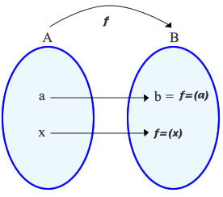
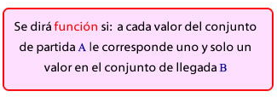
Concepto de funcion !
Una función es una relación entre dos magnitudes, x y f(x), de manera que a cada valor de la primera magnitud le corresponde un único valor de la segunda, que se llama imagen.

Slide 7
Ejemplos
3) Sabores de helado preferidos por los integrantes de un grupo de amigos:
Respuesta: No es función, ya que a cada integrante le corresponde más de un sabor de helado, es decir la imagen no es única.
A cada persona le corresponde su edad en años:
Respuesta: Si es una función, ya que a cada persona le corresponde una edad, es decir una sola imagen.
2) A cada persona le corresponde los idiomas que habla:
Respuesta: No es función, ya que a una persona le corresponden varios idiomas, es decir la imagen no es única.

Slide 8
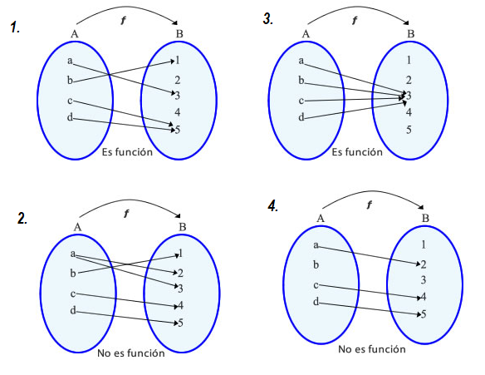
EJEMPLOS SEGÚN DIAGRAMA DE VENN

Slide 9
Variables dependientes e independientes
A las magnitudes que intervienen en una función se las llama variables:
Variable independiente
Variable dependiente
Es la que se deduce de la variable independiente.
Se suele designar con la letra y, o como f(x) : Se lee " f de x".
Es la que se fija primero. Se le suele asignar la letra x.
Decir que " y " es función de " x " equivale a decir que " y " depende de " x "

Slide 10
Determina la variable dependiente e independiente
2) El tiempo de juego y el dinero gastado
Respuesta: El dinero gastado depende del tiempo, por lo que:
- El dinero es la variable dependiente (y)
- y el tiempo es la variable independiente (x)
1) La cantidad de kilogramos de pan y el precio total
Respuesta: El precio que pagamos por el pan depende del número de kilogramos que compremos.
Por lo tanto:
- la variable dependiente (y) sería el precio, ya que depende de la cantidad de kilogramos que compramos.
- La variable independiente (x) será los kilogramos de pan.

Slide 11
Dominio y Recorrido
El dominio de una función son los valores que puede tomar la x. Se expresa como Dom ( f ).
El recorrido de una función son los valores que toma f(x) ⇒ y. Se expresa como Rec ( f ).

Slide 12
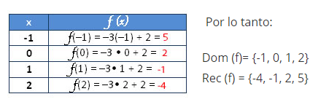
Ejemplos de DOMINIO Y RECORRIDO
- Si te entregan los datos en una tabla de valores:
El dominio son los valores de x (variable independiente)
El recorrido son los valores de y (variable dependiente)
Completa la siguiente tabla para los valores dados siendo f(x) = –3x + 2
Sustituimos en la fórmula de la función cada uno de los valores de x y obtenemos el correspondiente valor de f(x).

Slide 13
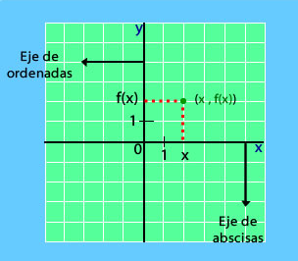
Representación gráfica de una función
Si te entregan los datos en un gráfico:
La variable independiente ( x) se representan sobre el eje horizontal o de las abscisas
La variable dependiente ( y ) se representan sobre el eje vertical o de las ordenadas.

Slide 14
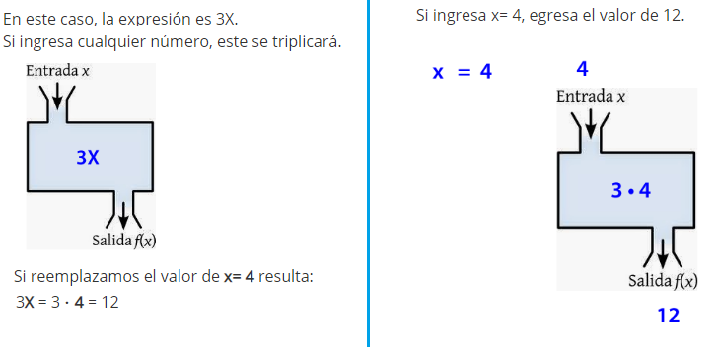
Representación de funciones con máquinas
La máquina es una forma de representación de una función. Esta contiene una expresión algebraica en su interior, también posee una entrada en donde se ingresa un determinado número y una salida en donde egresa otro valor.

Slide 15
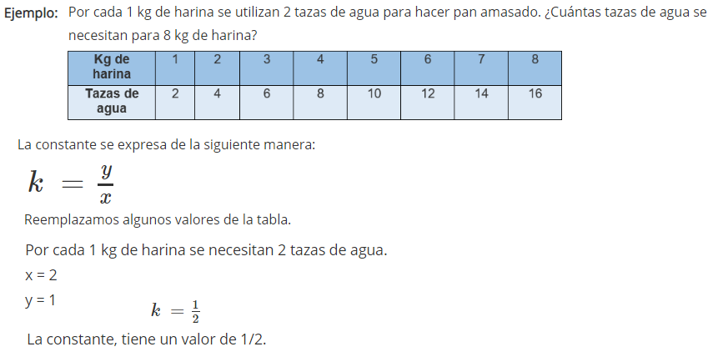
Función lineal y proporcionalidad directa
En una función lineal, los valores de “x” e “y” son directamente proporcionales, es decir, la razón entre estos dos valores es constante. Además, si uno de los valores aumenta (o disminuye), el otro también lo hará.

Slide 16
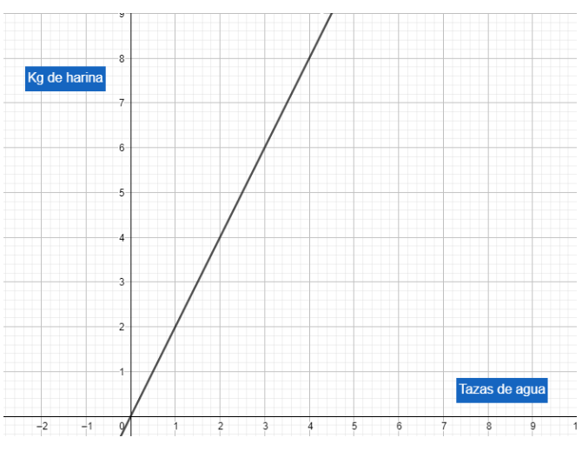
Función lineal en el plano cartesiano
La función lineal se representa en el plano cartesiano como una recta que pasa por el origen (0,0). Se puede expresar de la siguiente manera:
f(x) son los valores de y, a x se le puede asignar cualquier valor, mientras que m es la pendiente o constante de proporcionalidad.
La situación se puede modelar como:
f(x) = 2x
donde m tiene el valor de 2.

Slide 17
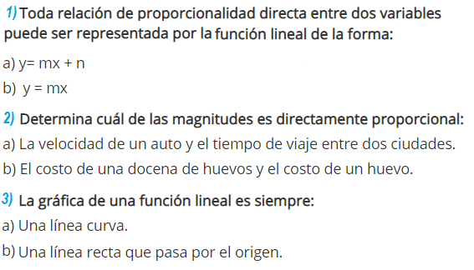
RESPONDE

Slide 18
RESPONDE

Slide 19
TU FORMA DE ESTUDIO…
Celular
Tablet
Notebook

Slide 20
TU EQUIPO DE ESTUDIO
Helena Patterson
Tiene muchas habilidades en matemáticas y enseña super bien.
Emma Doe
Ann Smith
Es motivada. Le gusta estudiar pero le cuesta, la podemos ayudar.
Mi mejor amiga no tiene ganas de estudiar pero entre todas la animamos.

